Slide 1
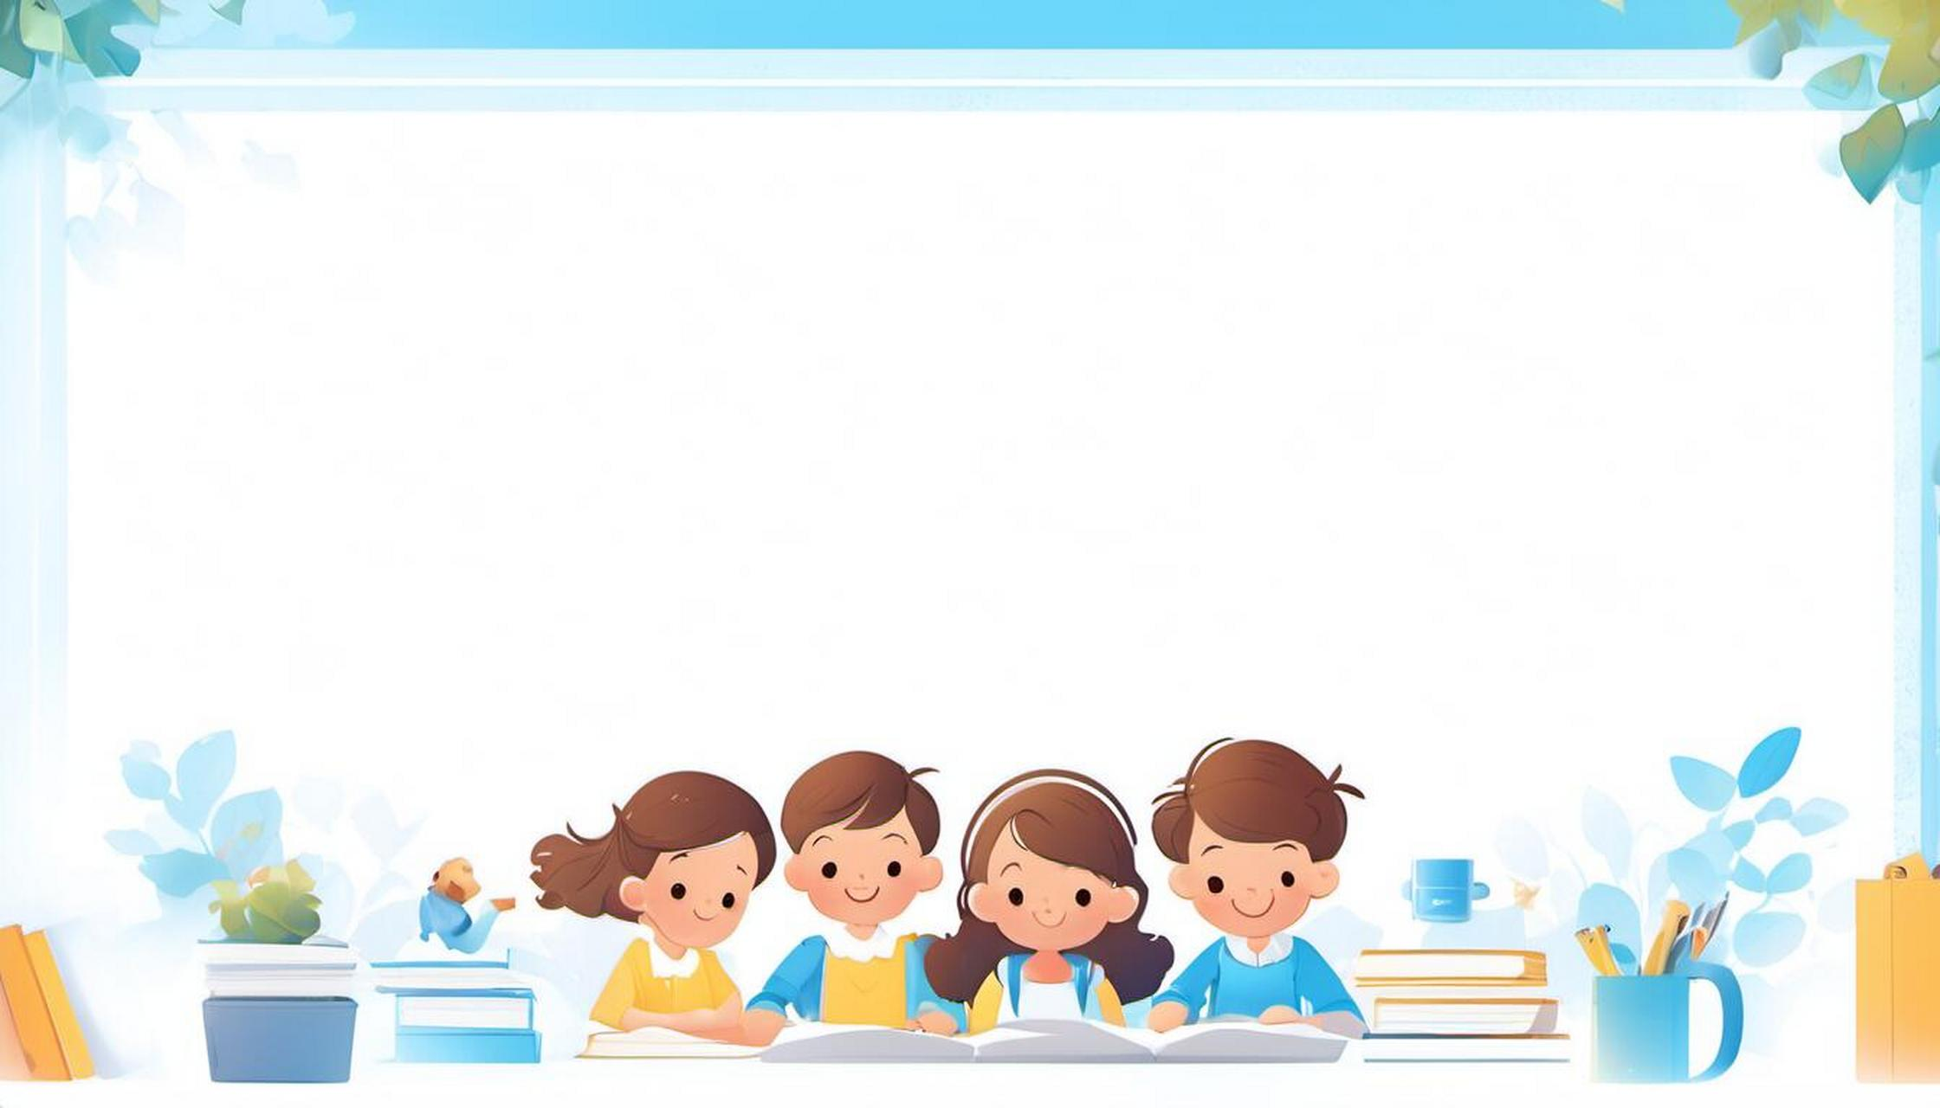
小班社会：衣服我会自己穿

Slide 2
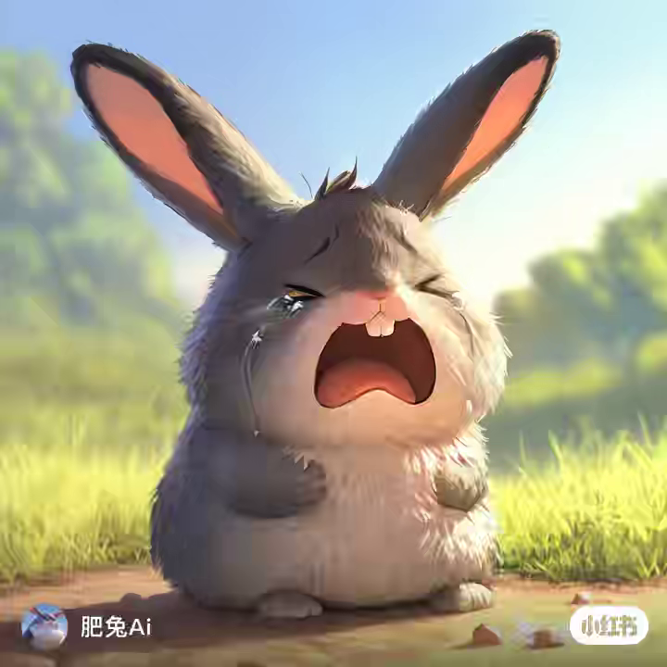

Slide 3
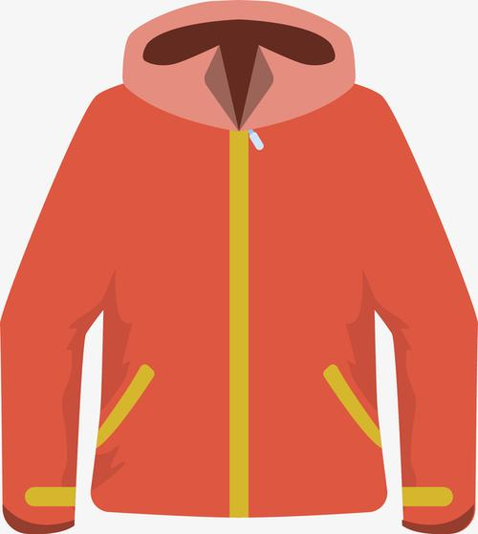

Slide 4
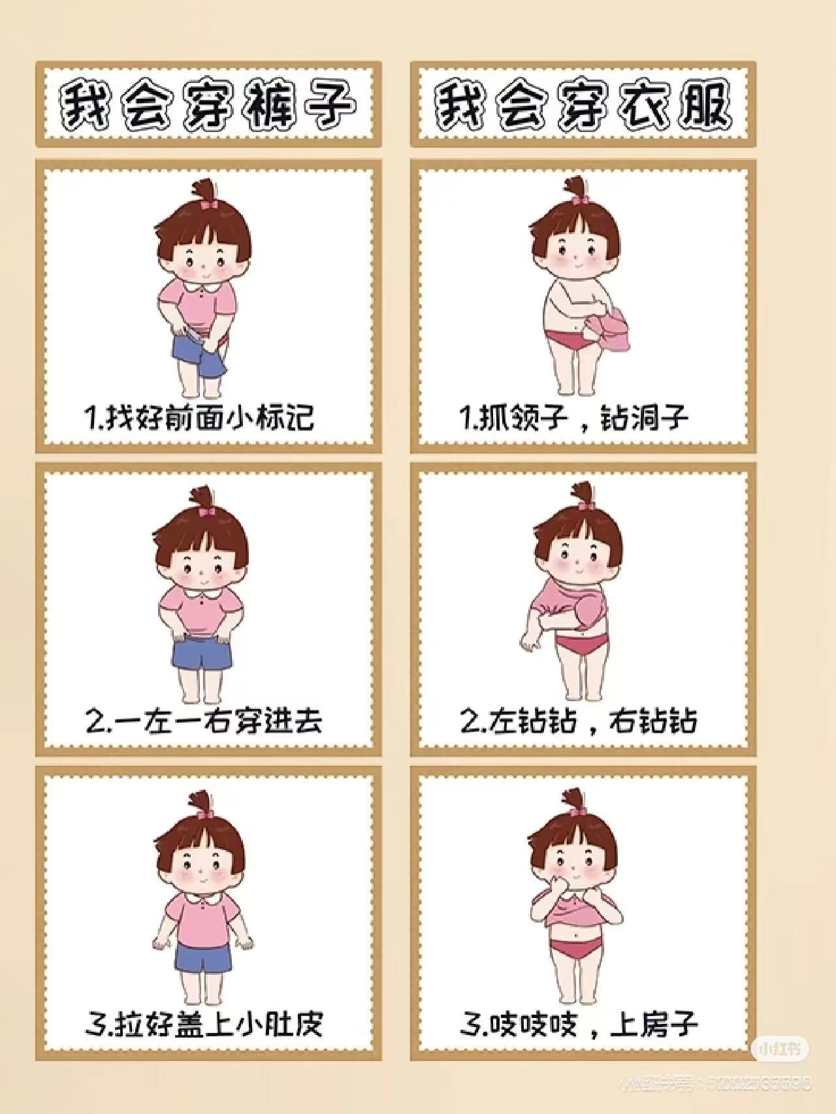

Slide 5
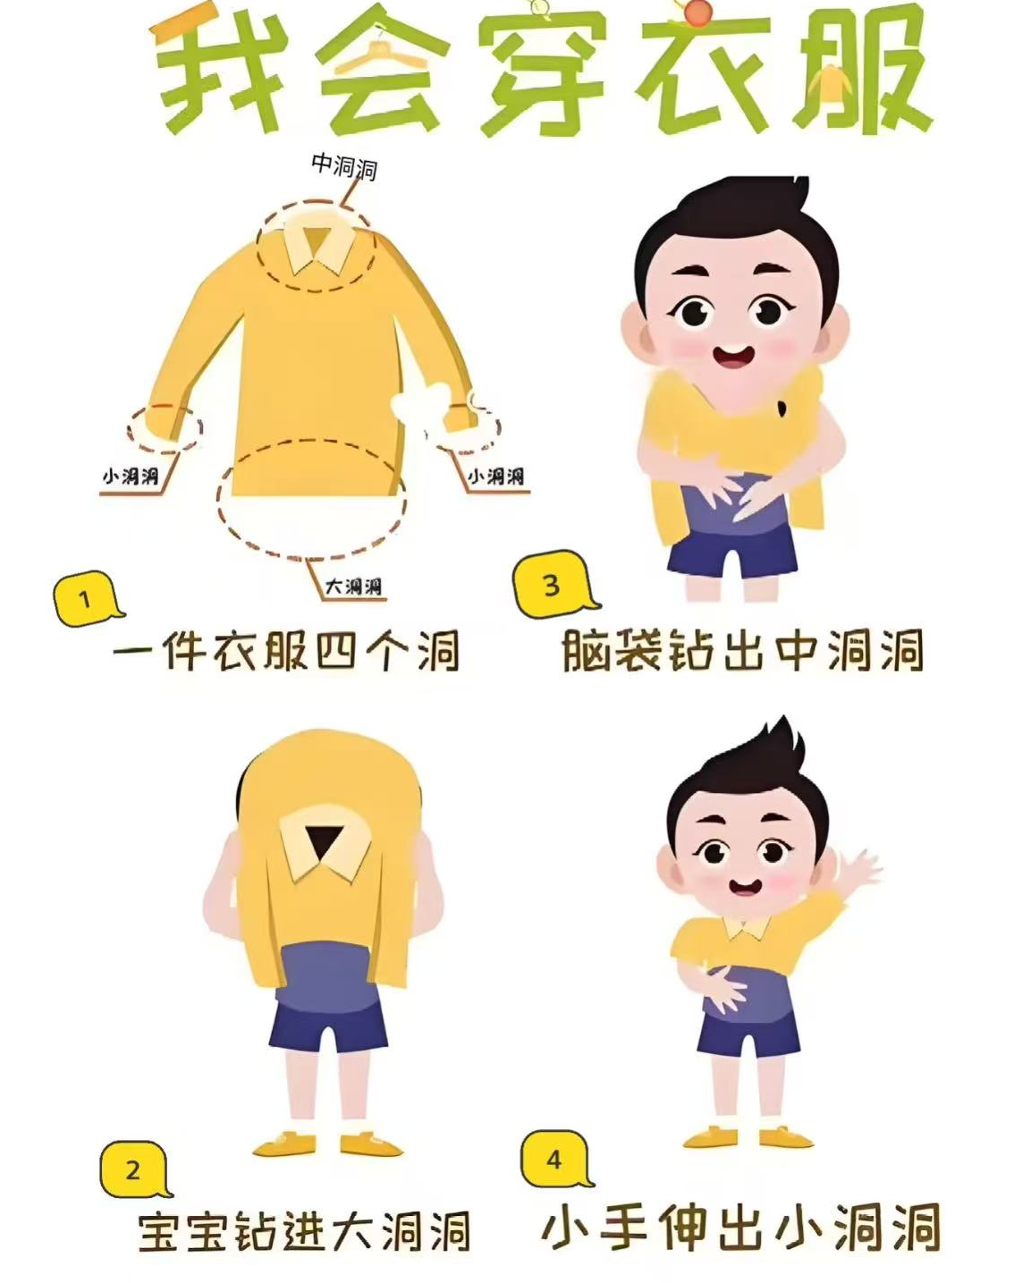

Slide 6
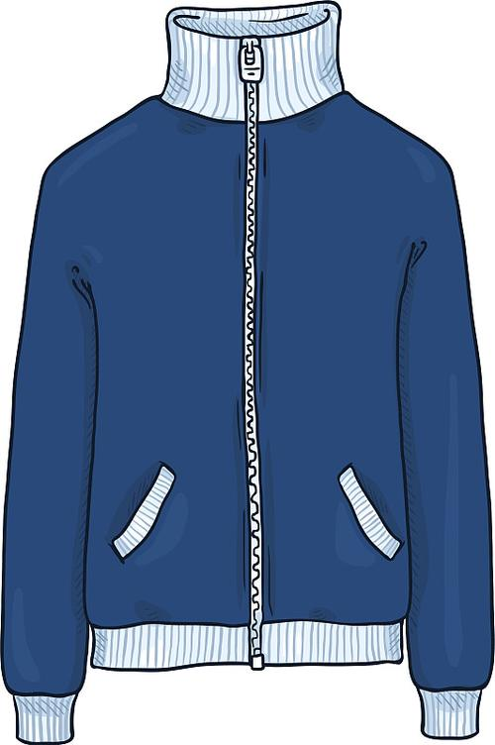
抓领子，盖房子。 小老鼠，出洞子。 小拉链，插进去， 手儿轻轻向上拉。

